Slide 1
АС ППС, АС БУ и смежные системы
Взаимодействие систем и этапы внедрения

Slide 2
Дорожная карта АС ППС
22.06.2017
готовность к внешней интеграции

Slide 3
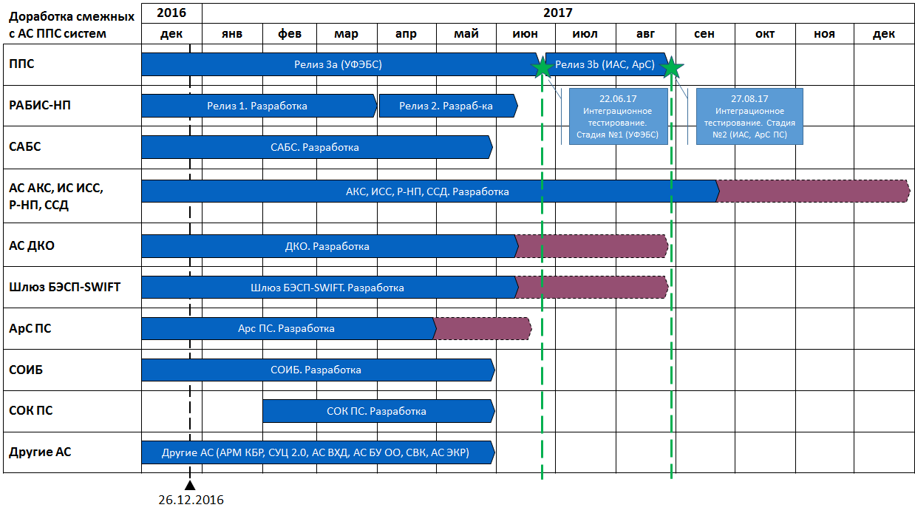
Дорожная карта доработки смежных систем

Slide 4
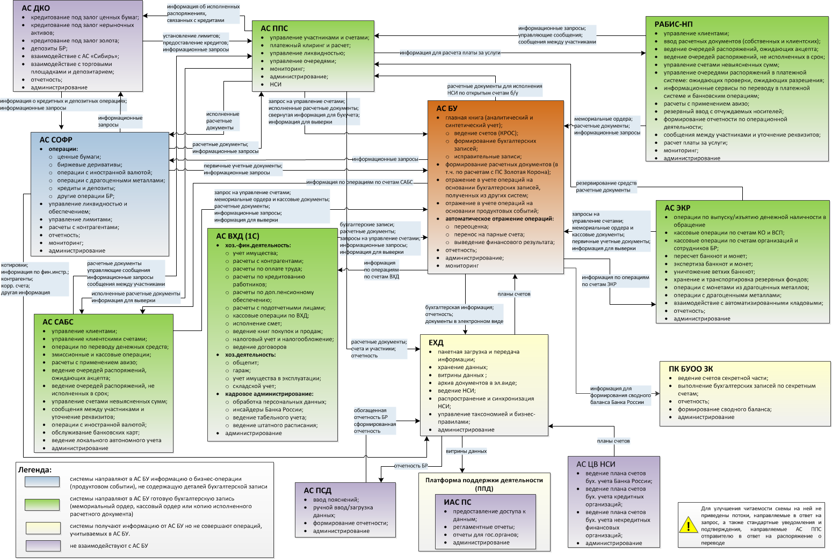
Целевая модель

Slide 5
Основные допущения
Классификация систем:
Класс I – системы, направляющие в АС БУ информацию о продуктовом событии или первичные учетные документы (например, первичный учетный документ по операции с финансовыми инструментами), не содержащую деталей бухгалтерской записи;
Класс II – системы, направляющие в АС БУ информацию о бухгалтерских записях, содержащуюся в мемориальных ордерах, кассовых документах, а также копии исполненных расчетных документов вместе с информацией, достаточной для формирования бухгалтерских записей.
Класс III – Системы, которые получают данные из АС БУ, но не совершают операций, учитываемых в АС БУ.
Классификация счетов:
счета контролируются АС БУ – счета, актуальная информация об остатках на которых в течение дня содержится в АС БУ.
счета контролируются внешними системами – счета, актуальная информация об остатках на которых в течение дня содержится во внешних по отношению к АС БУ системах.

Slide 6
Открытие, закрытие, изменение характеристик счетов
Счета контролируемые АС БУ открываются и закрываются в КРОС АС БУ без обращения к внешним системам.
Счета контролируемые внешними системами открываются:
во внешней системе с направлением запроса на добавление счета в КРОС АС БУ (при этом операция считается выполненной только при условии получения положительного подтверждения из АС БУ), либо
внешняя система направляет запрос в АС БУ о номере уже открытого счета (привязка счета).
Закрытие счетов контролируемых внешними системами инициируется внешней системой с направлением запроса в АС БУ или АС БУ с направлением запроса во внешнюю систему. Операция считается завершенной только после получения положительного подтверждения из взаимодействующей системы.
Счета могут контролироваться только одной внешней по отношению к АС БУ системой.

Slide 7
Операция по счету, контролируемому АС БУ

Slide 8
Операция по счету, контролируемому внешней системой

Slide 9
Перевод денежных средств инициирован ПБР

Slide 10
Перевод денежных средств инициирован участником

Slide 11
Перевод денежных средств участником на счета СОФР/САБС

Slide 12
Учет распоряжений без указания счета получателя (получатель – БР)

Slide 13
Учет распоряжений без указания счета плательщика (плательщик – БР)

Slide 14
Сверка конца дня
Внешние системы контролирующие остатки на счетах в течение дня, в конце дня формируют и направляют в АС БУ информацию для сверки по таким счетам.
По каждому счету передается входящий и исходящий остаток на день и итоговые обороты по дебету и кредиту счета.
АС БУ проводит сверку остатков и оборотов.
При положительном результате сверки в АС БУ автоматически формируется отчет, который направляется пользователю, ответственному за проведение сверки. В случае отрицательного результата сверки АС БУ направляет во внешнюю АС запрос на представление информации. Внешняя система в ответ на запрос АС БУ направляет идентификаторы всех документов (бухгалтерских записей, распоряжений о переводе, первичных учетных документов), которые передавались в текущем операционном дне в АС БУ для отражения в бухгалтерском учете.
АС БУ, в случае выявления документа, отправленного внешней АС, но не поступившего на обработку в АС БУ в течение операционного дня, формирует запрос во внешнюю АС для повторного направления документа по его идентификатору.

Slide 15
Целевые сроки внедрения новых систем
АС БУ:
01.11.2017 – запуск в постоянную эксплуатацию
01.09.2017 – готовность к интеграции
АС ППС:
30.09.2017 – окончание этапа разработки (начало этапа предварительных испытаний)
01.07.2018 – go-live с первой группой клиентов

Slide 16
01/11/2017 - АС БУ в промышленной эксплуатации, АС ППС не запущена
АС ДКО
копии исполненных распоряжений
САБС
операция по контролируемым счетам
операция по счетам АС БУ
АС ЭКР / ОД ЦХ / СУЦ
синхронизация бухгалтерской информации
АС ВХД (1С)
АС БУ
РАБИС
ОД ОПЕРУ-1
ПУД
(по операциям, не связанным с переводам через ПС БР)
бухгалтерские записи / распоряжения о переводе
СВДО
(ОД ОПЕРУ-1)
копии исполненных распоряжений
распоряжение о переводе
(по операциям, связанным с переводам через ПС БР)
участник

Slide 17
Ключевые принципы
Главная книга ведется и в РАБИС и в АС БУ
«Мастер-системой» по Главной книге является РАБИС
Операции в РАБИС совершаются без обращения к АС БУ и затем передаются для отражения в АС БУ
Операции в АС БУ совершаются по схеме «резервирование-подтверждение»: подготовка операции → запрос в РАБИС → исполнение → подтверждение → завершение

Slide 18
Операция инициирована со стороны РАБИС
Система
«за РАБИС»
РАБИС
АС БУ
управляющее сообщение / распоряжение /
бухгалтерская запись /
транзакционный пакет
исполнение
и отражение в
учете
подтверждение
синхронизация бухгалтерской информации
сверка конца дня

Slide 19
Операция инициирована со стороны РАБИС; получатель – счет, контролируемый внешней системой
РАБИС
АС БУ
Система
«за АС БУ»
участник
РАБИС
распоряжение
исполнение
и отражение в
учете
подтверждение
синхронизация бухгалтерской информации
отражение синхронизации
в учете
для контролируемых счетов
информация об операции
альтернативно только для САБС
копия исполненного распоряжения
отражение зачисления в
учете
копия исполненного распоряжения
сверка конца дня

Slide 20
Перевод средств в ПУ, баланс которого перенесен в АС БУ
РАБИС_{уч.}
РАБИС_{ПУ}
САБС
АС БУ
участник
РАБИС
распоряжение
исполнение
и отражение в
учете
подтверждение
синхронизация бухгалтерской информации
маршрутизация
отражение синхронизации
в учете
маршрутизация
исполнение
и отражение в
учете
синхронизация бухгалтерской информации
отражение синхронизации
в учете
!
Представлен альтернативный вариант реализации, более далекий от целевой модели.
Вариант на предыдущем слайде потребует изменения ТЗ на АС ППС

Slide 21
Операция инициирована со стороны АС БУ
Система
«за АС БУ»
АС БУ
РАБИС
бухгалтерская запись
проверка и подготовка
выполнение бухгалтерской записи
бухгалтерская запись
отражение в
учете
подтверждение
отражение в
учете
подтверждение
завершение операции
распоряжение о переводе
перевод по счету контролируемому внешней системой
подтверждение
исполнение
синхронизация бухгалтерской информации
распоряжение о переводе
проверка достаточности и подготовка
перевод по счету АС БУ
распоряжение о переводе
подтверждение
исполнение
отражение в
учете
подтверждение

Slide 22
01/07/2018 - АС БУ в промышленной эксплуатации, АС ППС работает для части клиентов
операция по контролируемым счетам
САБС
(ПУ не мигрировало)
АС ДКО
операция по счетам АС БУ
САБС
(ПУ мигрировало)
операция по контролируемым счетам
АС ЭКР / ОД ЦХ / СУЦ
операция по счетам АС БУ
АС БУ
АС ППС
РАБИС
АС ВХД (1С)
распоряжения о переводе
ОД ОПЕРУ-1
СВДО
(ОД ОПЕРУ-1)
распоряжения о переводе (не мигрировавший участник)
синхронизация бухгалтерской информации
ПУД
(по операциям, не связанным с переводам через ПС БР)
участник
АС ППС
участник
РАБИС
распоряжение о переводе (по операциям, связанным с переводам через ПС БР)

Slide 23
Операция инициирована со стороны РАБИС
Система
«за РАБИС»
РАБИС
АС ППС
АС БУ
управляющее сообщение / бухгалтерская запись /
транзакционный пакет
выполнение бухгалтерской записи / операции смежной системы
исполнение
и отражение в
учете
синхронизация бухгалтерской информации
распоряжение
распоряжение смежной системы или не мигрировавшего участника в пользу участника АС ППС
контроль и резервирование
распоряжение
исполнение
подтверждение
исполнение и учет
подтверждение
синхронизация бухгалтерской информации

Slide 24
Операция инициирована со стороны РАБИС; получатель – счет, контролируемый внешней системой
РАБИС
АС БУ
Система
«за АС БУ»
участник
РАБИС
распоряжение
исполнение
и отражение в
учете
подтверждение
синхронизация бухгалтерской информации
отражение синхронизации
в учете
для контролируемых счетов
информация об операции
альтернативно только для САБС
копия исполненного распоряжения
отражение зачисления в
учете
копия исполненного распоряжения
сверка конца дня

Slide 25
Распоряжение от мигрировавшего участника на счет ПБР
РАБИС
АС ППС
АС БУ
Система
«за АС БУ»
участник
АС ППС
распоряжение
исполнение
подтверждение
копия исполненного распоряжения
учет
синхронизация бухгалтерской информации
для контролируемых счетов
информация об операции
копия исполненного распоряжения
отражение зачисления в
учете
альтернативно только для САБС
копия исполненного распоряжения

Slide 26
Приложения
Сценарии переходного периода АС ППС

Slide 27
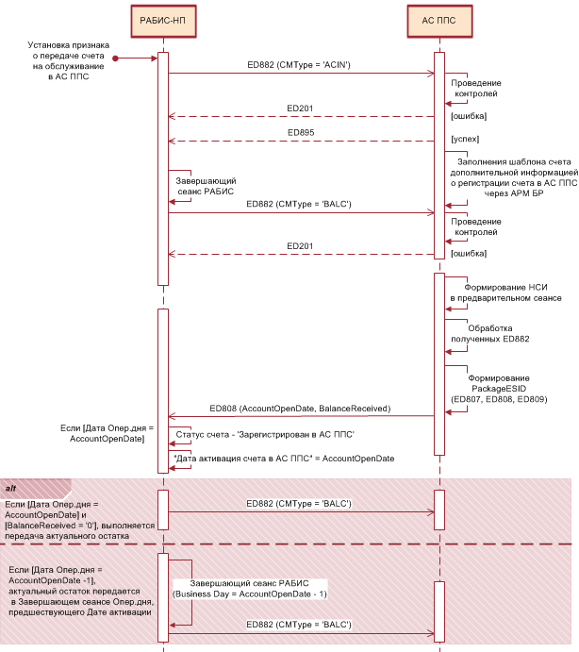
Открытие счета в переходный период

Slide 28
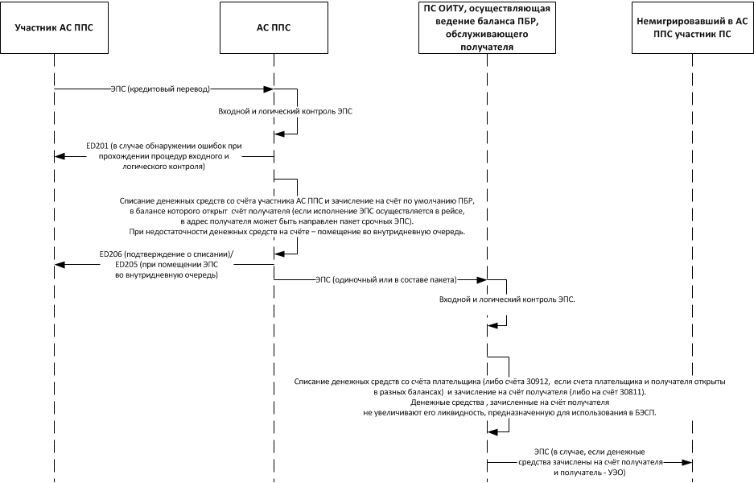
Срочный перевод между участником АС ППС и не мигрировавшим участником

Slide 29
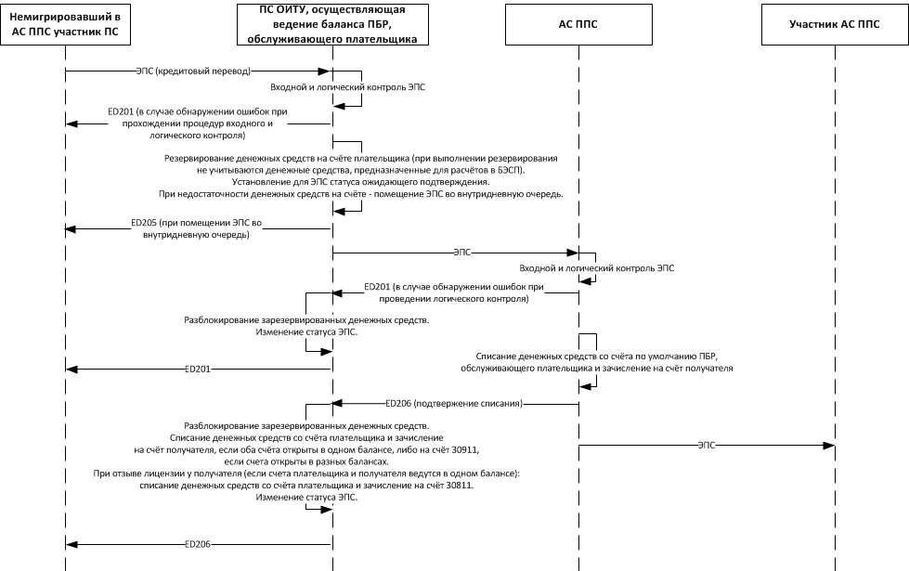
Срочный перевод между не мигрировавшим участником и участником АС ППС

Slide 30
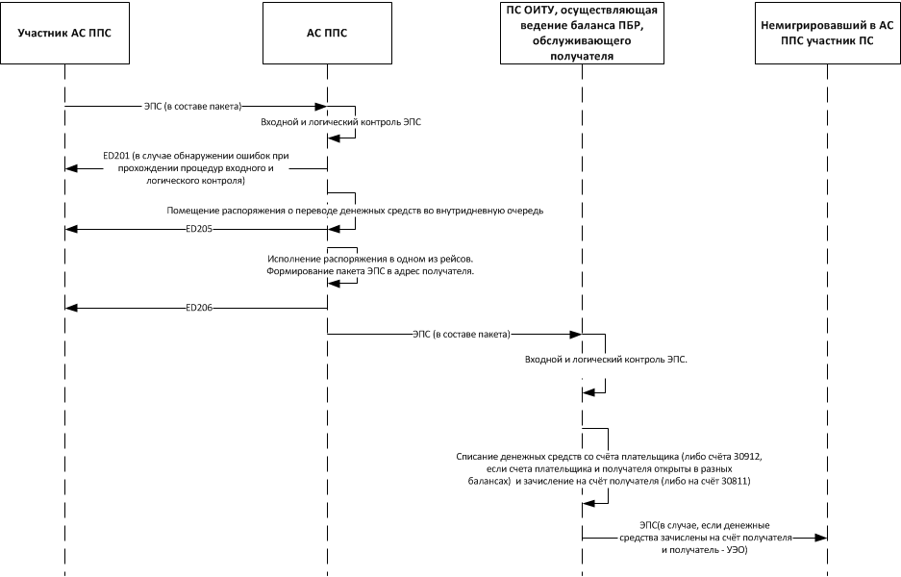
Несрочный перевод между участником АС ППС и не мигрировавшим участником

Slide 31
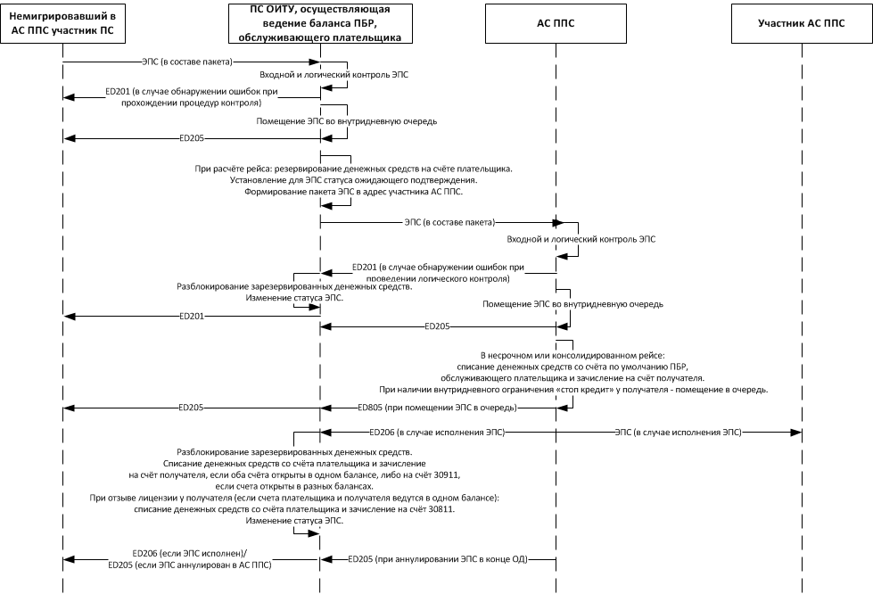
Несрочный перевод между не мигрировавшим участником и участником АС ППС (в сервисе МОП)

Slide 32
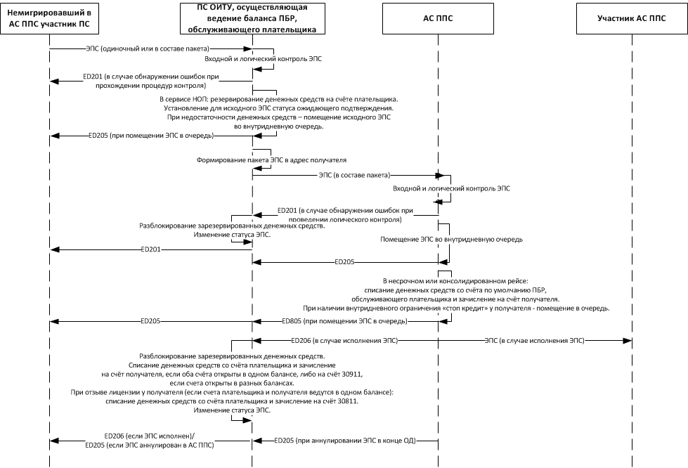
Несрочный перевод между не мигрировавшим участником и участником АС ППС (в сервисе НОП)

Slide 33
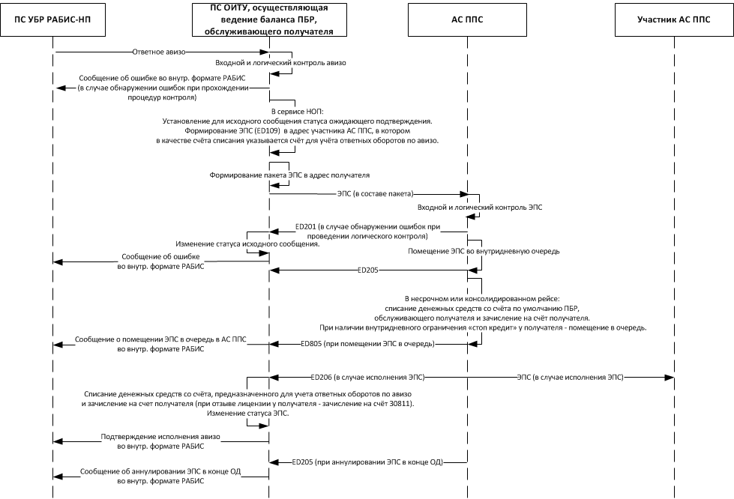
Несрочный перевод между не мигрировавшим участником и участником АС ППС (ответное авизо)

Slide 34
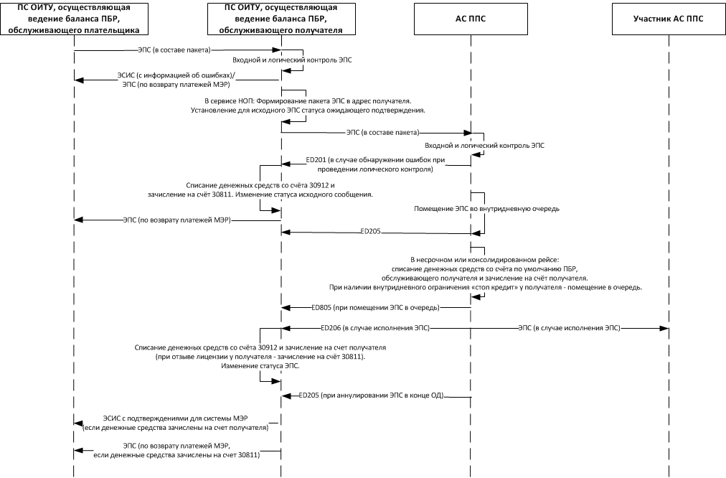
Несрочный перевод между не мигрировавшим участником и участником АС ППС (ответный МЭР)

Slide 35
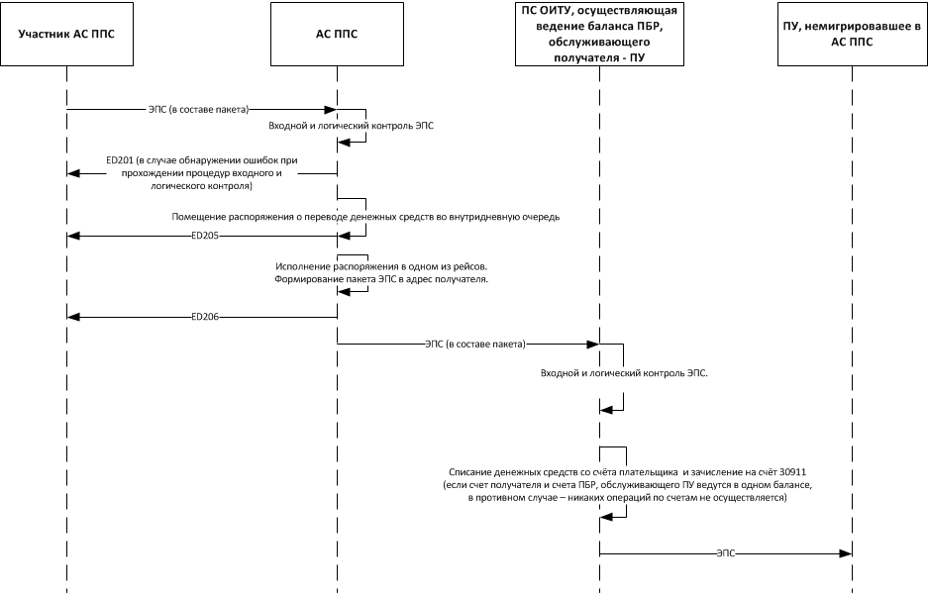
Несрочный перевод между участником АС ППС и полевым учреждением, не мигрировавшим в АС ППС

Slide 36
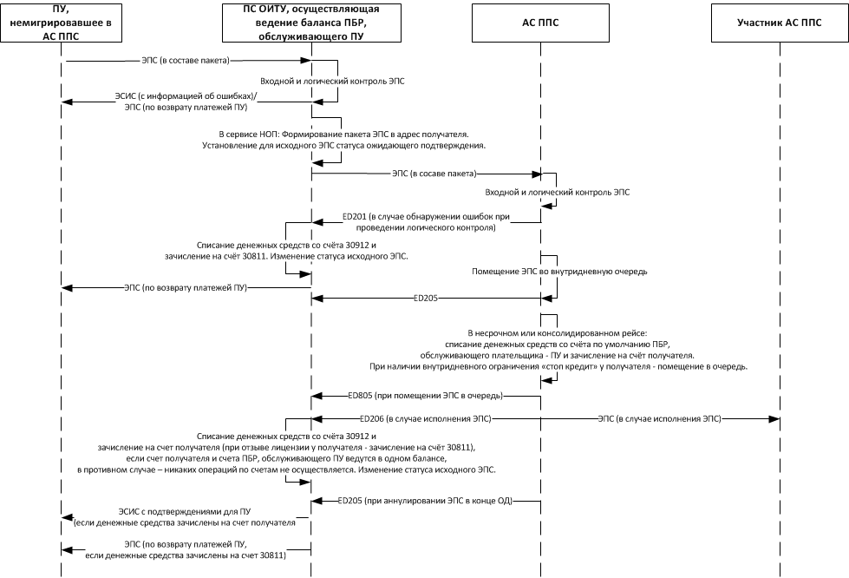
Несрочный перевод между полевым учреждением, не мигрировавшим в АС ППС и участником АС ППС

